Slide 1
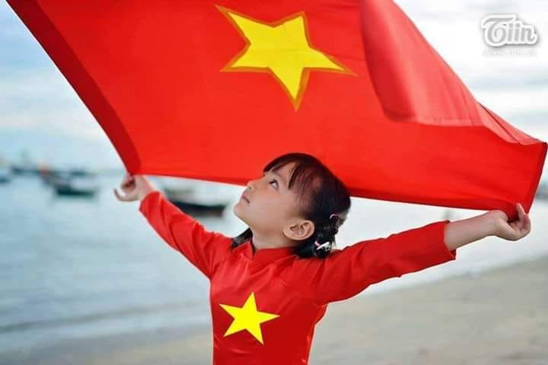
Em yêu Tổ quốc Việt Nam

Slide 2

Ôn bài cũ
Kể tên Ủy ban nhân dân phường (xã) nơi em sinh sống .
Em hãy nhắc lại ghi nhớ của bài học trước

Slide 3


1. Tìm hiểu về Tổ quốc Việt Nam
Em biết gì về đất nước Việt Nam của chúng ta?

Slide 4
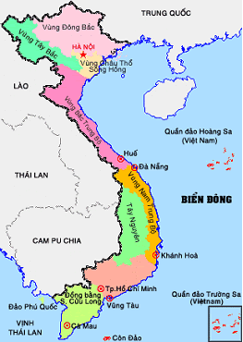
1. Diện tích, vị trí địa lí
Việt Nam nằm trên bán đảo Đông Dương, thuộc khu vực Đông Nam Á.
Đất nước ta có hình dạng chữ S.
Diện tích lãnh thổ nước ta: khoảng 330 000 km².
Vùng biển nước ta rộng lớn thuộc Biển Đông với nhiều đảo và quần đảo.
Phía Bắc giáp Trung Quốc
Phía Tây giáp Lào và Campuchia
Phía Nam giáp vịnh Thái Lan
Phía Đông giáp vịnh Bắc Bộ và biển Đông

Slide 5
Em biết thêm gì về đất nước Việt Nam?
Danh lam thắng cảnh nổi tiếng, các lễ hội
Truyền thống dựng nước và giữ nước
Thành tựu khoa học – kĩ thuật

Slide 6

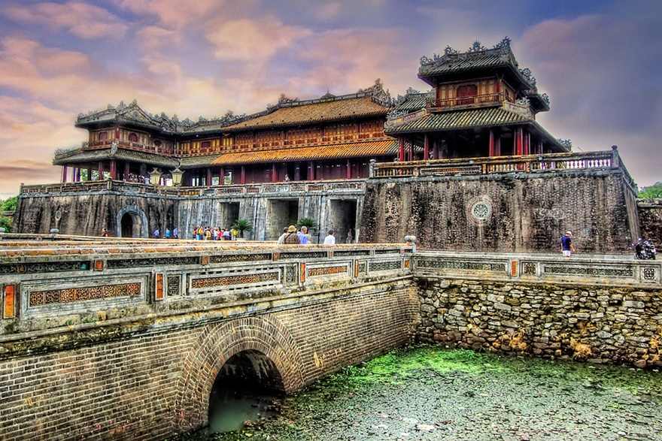
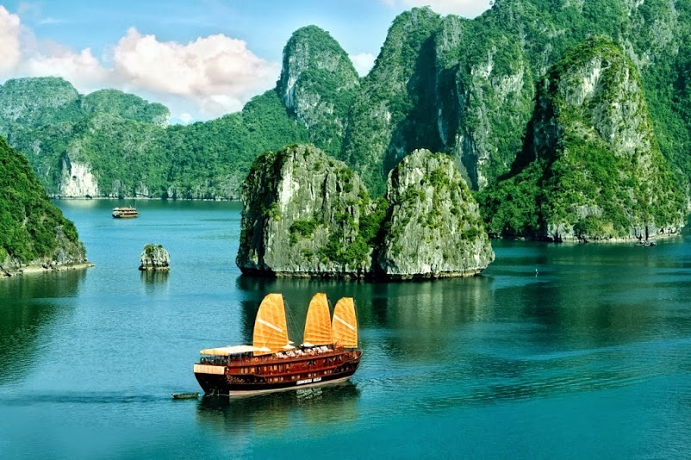
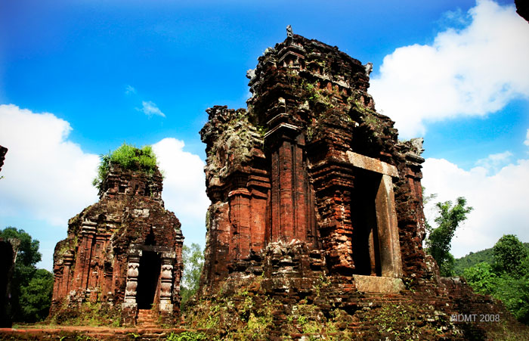
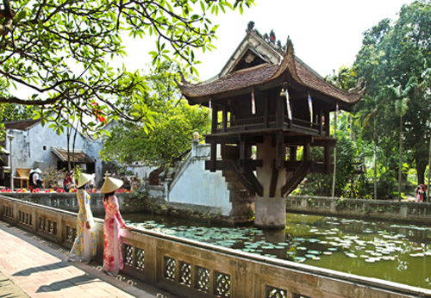
2. Danh lam thắng cảnh, các lễ hội:
Cố đô Huế
Vịnh Hạ Long
Chùa Một Cột
Thánh địa Mỹ Sơn
Dù ai đi ngược về xuôi
Nhớ ngày giỗ tổ mùng 10 tháng 3

Slide 7
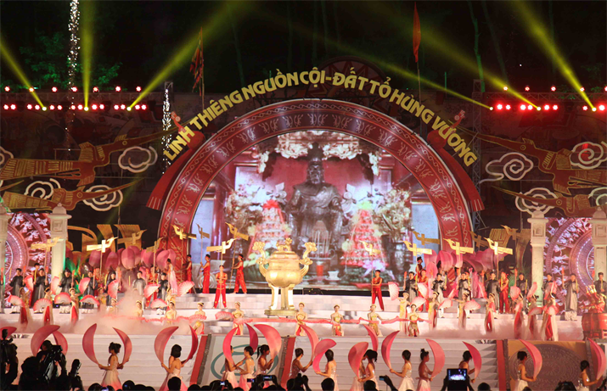
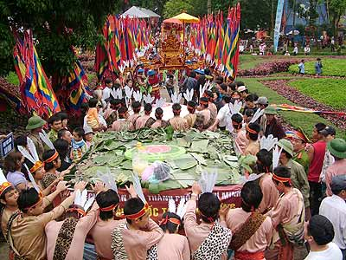
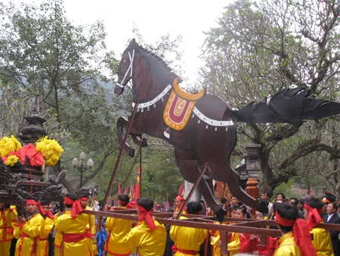
Dù ai đi ngược về xuôi
Nhớ ngày giỗ tổ mùng 10 tháng 3
Hội Gióng

Slide 8
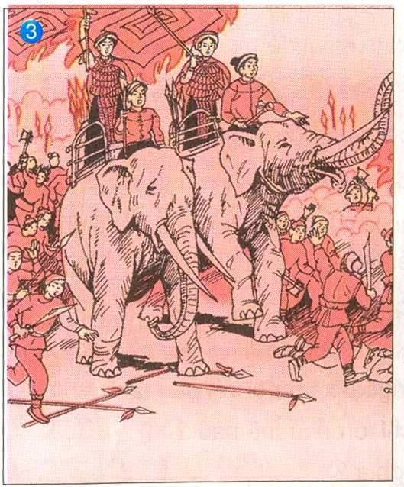
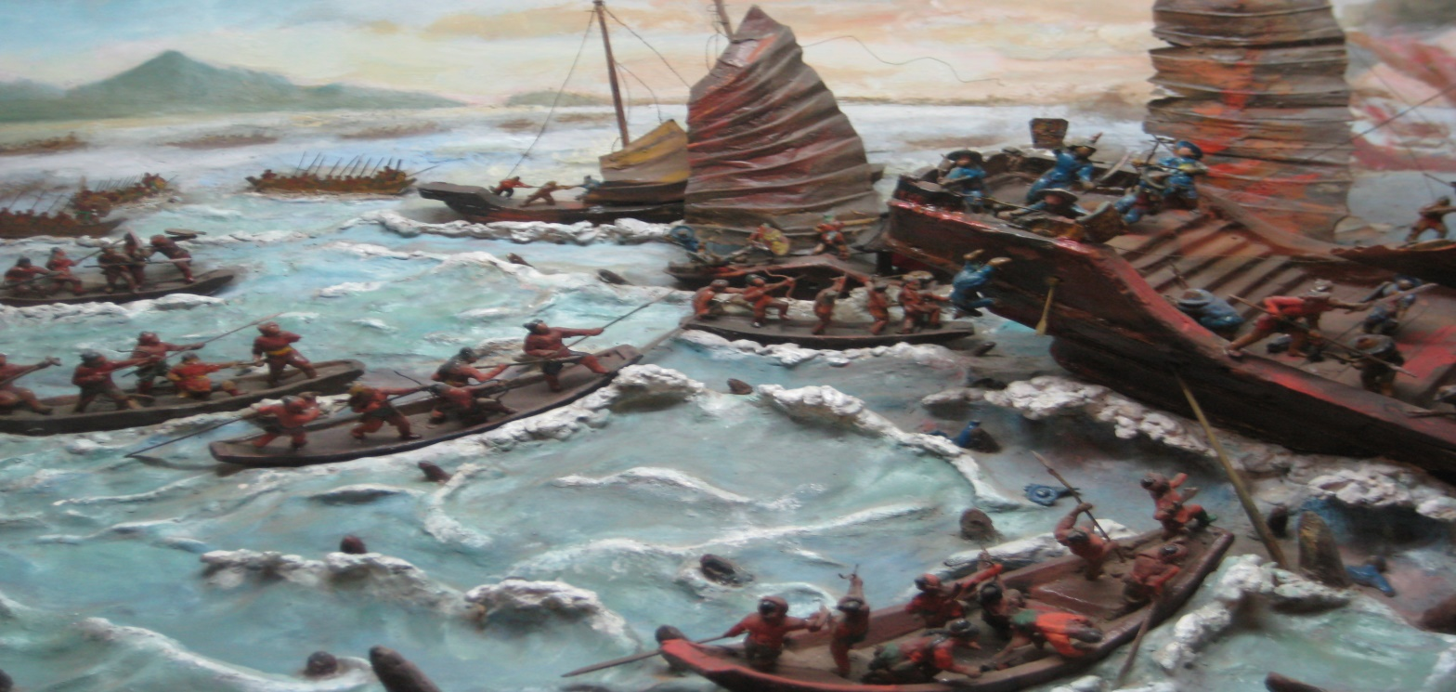
3. Truyền thống dựng nước và giữ nước:
Khởi nghĩa Hai BàTrư­ng
Chiến thắng Bạch Đằng

Slide 9
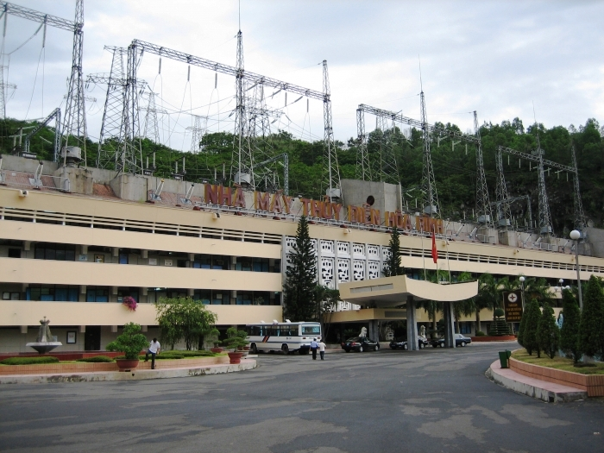
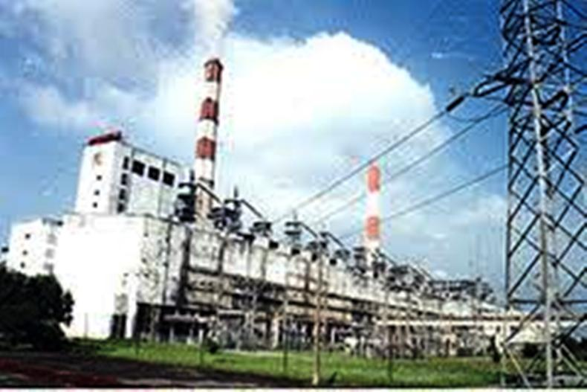
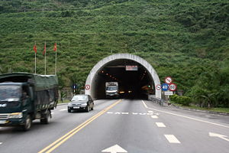
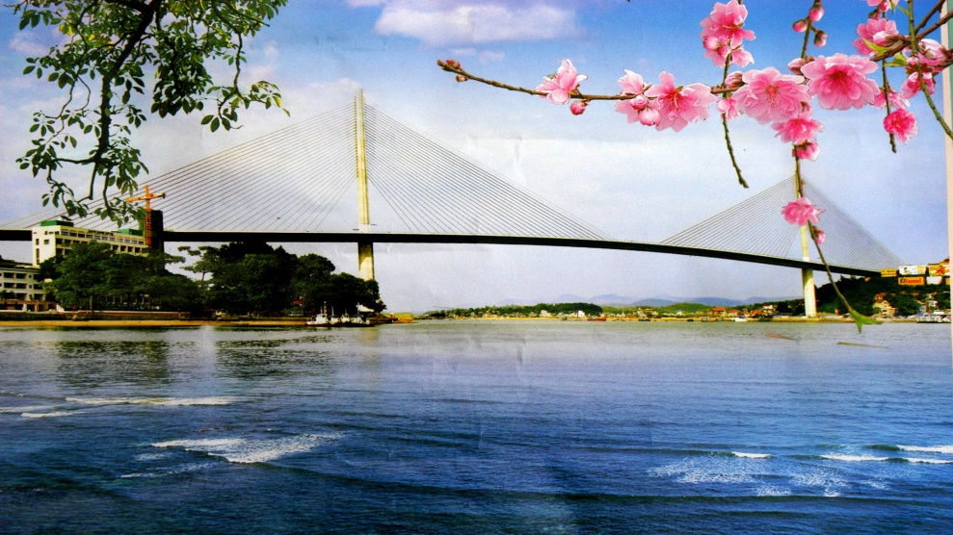
4. Thành tựu Khoa Học – Kỹ Thuật:
Nhà máy Thủy Điện
Nhà máy nhiệt Phả Lại
Hầm đường bộ qua Đèo Hải Vân
Cầu Mỹ Thuận
Cầu Mỹ Thuận

Slide 10
Ghi nhớ: SGK/35
Việt Nam là một đất nước tươi đẹp và có truyền thống văn hóa lâu đời. Việt Nam đang thay đổi và phát triển từng ngày.
Em yêu Tổ quốc Việt Nam và tự hào mình là người Việt Nam. Em sẽ cố gắng học tập, rèn luyện để mai sau góp phần dựng xây đất nước.

Slide 11
Bài tập

Slide 12
Bài 1: Em hãy cho biết các mốc thời gian và địa danh sau liên quan đến những sự kiện nào của nước ta ?
a) Ngày 2 tháng 9 năm 1945
b) Ngày 7 tháng 5 năm 1954
c) Ngày 30 tháng 4 năm 1975
d) Sông Bạch Đằng
đ) Bến Nhà Rồng
e) Cây đa Tân Trào

Slide 13
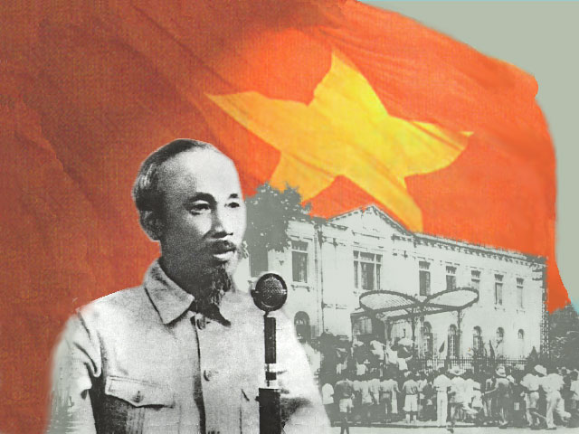
a) Ngày 2 tháng 9 năm 1945
Ngày 2 tháng 9 năm 1945 Chủ tịch Hồ Chí Minh đọc bản Tuyên ngôn Độc lập tại Quảng trường Ba Đình, khai sinh ra nước Việt Nam dân chủ cộng hòa. Từ đó, ngày 2 tháng 9 trở thành ngày Quốc khánh của nước ta.

Slide 14
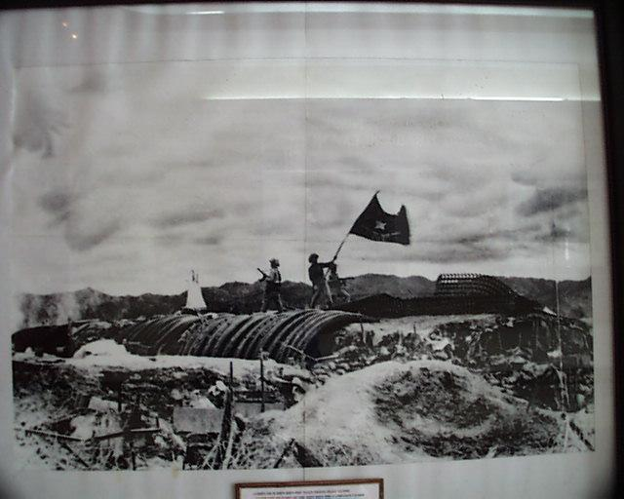
b) Ngày 7 tháng 5 năm 1954
Ngày 7 tháng 5 năm 1954 là ngày chiến thắng lịch sử Điện Biên Phủ.
Đây là hình ảnh quân ta cắm lá cờ chiến thắng trên nóc hầm tướng Đờ cat-xtơ-ri.

Slide 15
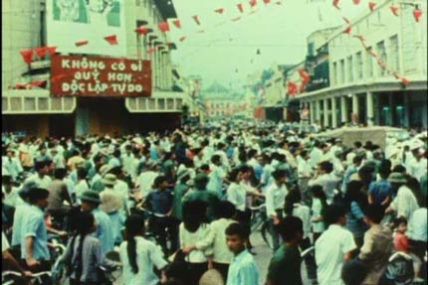
c) Ngày 30 tháng 4 năm 1975
Ngày 30 tháng 4 năm 1975 là ngày giải phóng miền Nam - Thống nhất đất nước.

Slide 16
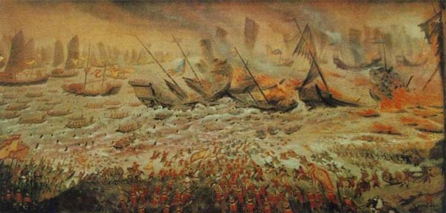
d) Sông Bạch Đằng
- Đây là hình ảnh trận đánh trên sông Bạch Đằng vào năm 938.
Sông Bạch Đằng gắn với chiến thắng Ngô Quyền chống quân Nam Hán và chiến thắng của nhà Trần trong cuộc kháng chiến chống quân xâm lược Mông – Nguyên.

Slide 17
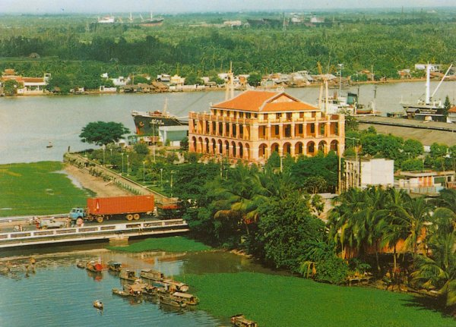
đ) Bến Nhà Rồng
- Bến Nhà Rồng nằm trên sông Sài Gòn, nơi Bác Hồ đã ra đi tìm đường cứu nước vào ngày 5/6/1911

Slide 18
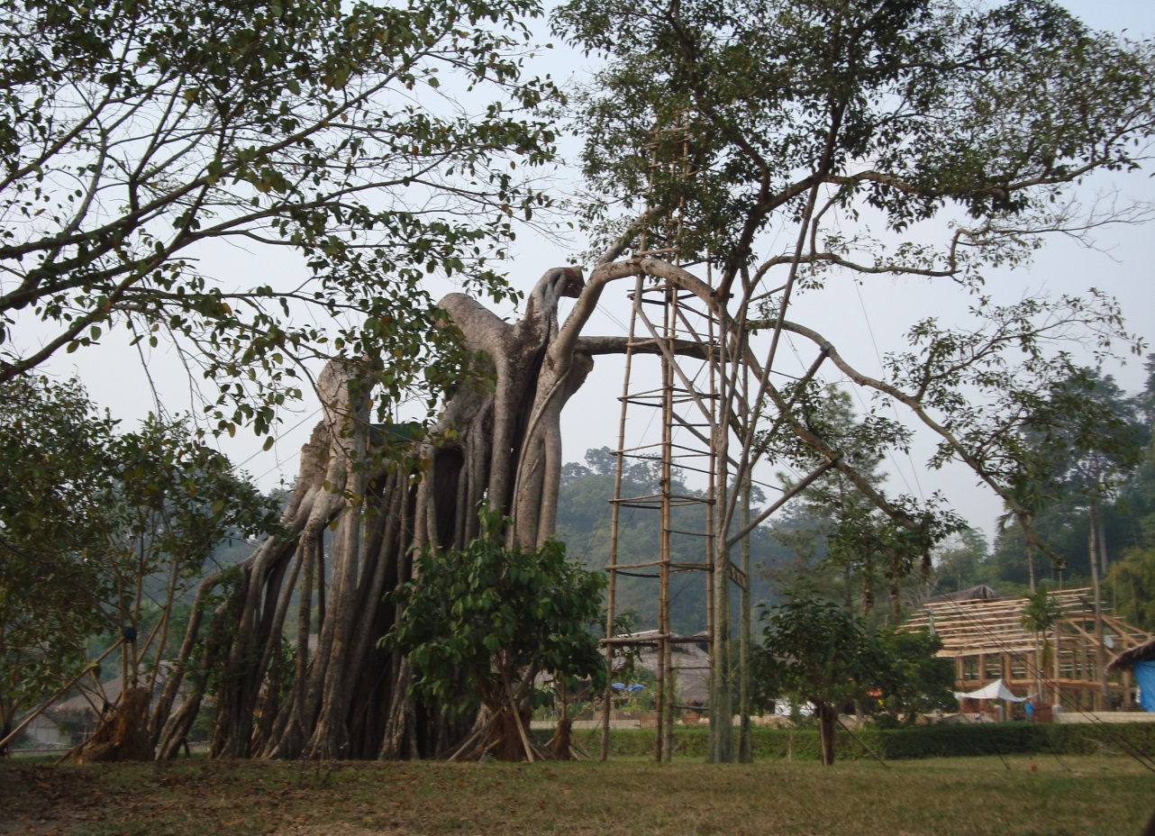
e) Cây đa Tân Trào
- Đây là cây đa Tân Trào ở xã Tân Trào, huyện Sơn Dương, tỉnh Tuyên Quang. Vậy cây đa Tân Trào gắn với sự kiện lịch sử nào của nước ta ?
- Cây đa Tân Trào: nơi xuất phát của một đơn vị giải phóng quân tiến về giải phóng Thái Nguyên ngày 16 tháng 8 năm 1945.

Slide 19
1.Em có cảm nghĩ gì về đất nước và con người Việt Nam?
2.Em mong muốn lớn lên sẽ làm gì để góp phần xây dựng đất nước?

Slide 20
Ghi nhớ: SGK/35
Việt Nam là một đất nước tươi đẹp và có truyền thống văn hóa lâu đời. Việt Nam đang thay đổi và phát triển từng ngày.
Em yêu Tổ quốc Việt Nam và tự hào mình là người Việt Nam. Em sẽ cố gắng học tập, rèn luyện để mai sau góp phần dựng xây đất nước

